Slide 1
«Удивительные магнитные свойства HandGum»
МБОУ Коммунарская СОШ №1
Работу выполнили уч.11 кл.
Виноградова Лидия и Чепурина Валерия
Руководитель: Главатских Г.Л.

Slide 2
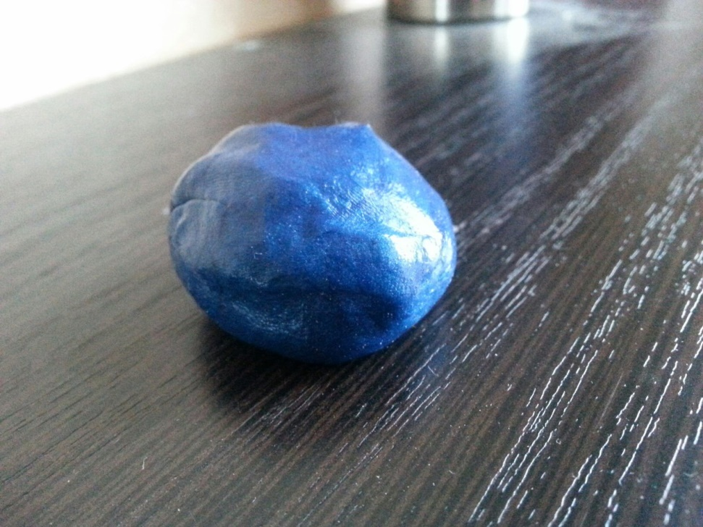
Исследуемый объект:
Хендгам или жвачка для рук

Slide 3
Цель работы
Исследование магнитных свойств у хендгама

Slide 4
Задачи проекта
Изучить литературу связанную с хендгамом.
Подробнее изучить свойства жвачки.
Изучить состав этого вещества.
Узнать в каких областях применяется.
Объяснить магнитные свойства.

Slide 5
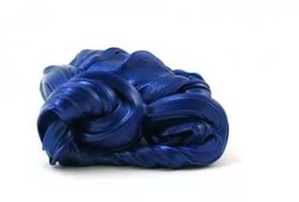
Что такое HandGum
Handgum — это редкий материал, который не похож на материалы, которые продают в детских магазинах, такие как «умный пластилин», «лизун» и шарики с мукой.

Slide 6
Состав хендгама
% | Вещество | Описание
65 | Диметил-силоксан | Химическое соединение
17 | Кремнезема | Кристаллический кварц
9 | Thixatrol ST | Производные касторового масла
4 | Полидиметилсилоксан | Линейный полимер диметилсилоксан
1 | Декаметил циклопетнасиолксана | Кремнийорганическое соединение
1 | Глицерин | Простейший представитель трехатомных спиртов
1 | Диоксида титан | Краситель

Slide 7
Свойства хендгама
Вещество нетоксично.
Не имеет ни запаха.
Не прилипает к рукам, не делает их жирными и не оставляет на руках неприятного ощущения. Так как хендгам — это вещество на основе силикона.
Горит.
В зависимости от различных добавок, хэндгам может быть разных цветов, в том числе светящиеся в темноте и меняющие цвет.

Slide 8
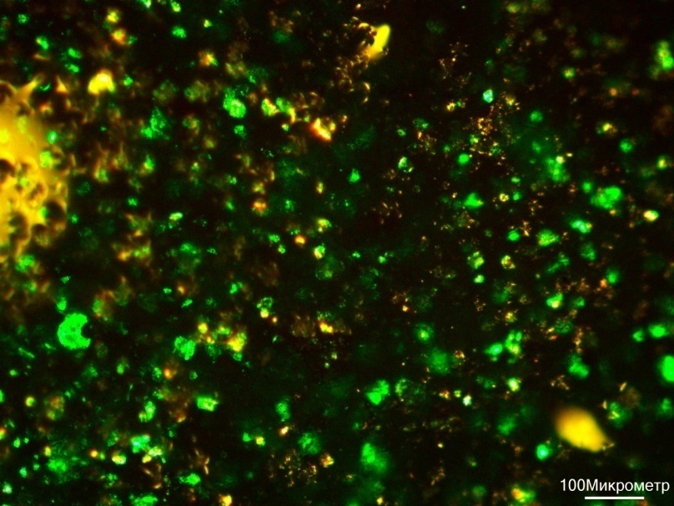
Микроскопическое исследование поверхности HandGam
Рисунок 1
Рисунок 2

Slide 9
Само исследование
Мы проверяли хендгам на магнитные свойства. Мы поместили жвачку в область сильного магнитного поля, тем самым пытаясь его намагнитить.

Slide 10
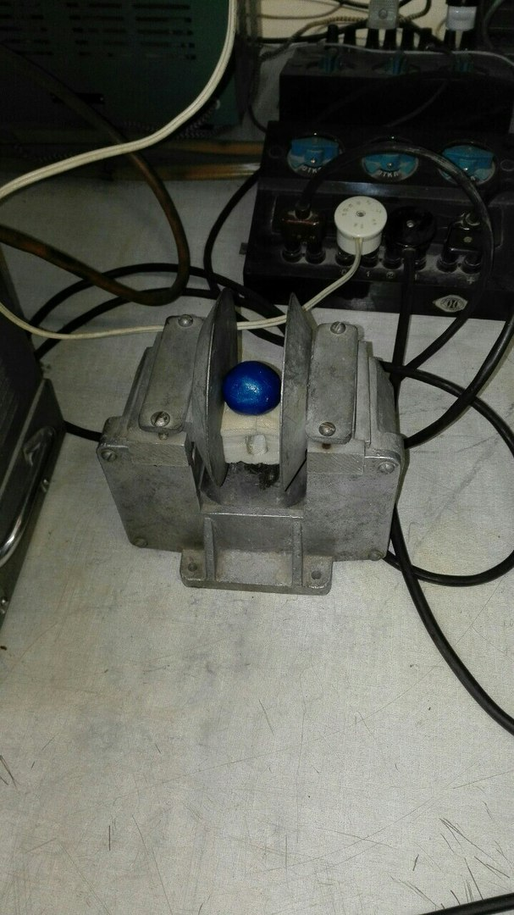
HandGum в сильном магнитном поле

Slide 11
Результат исследования
Исследование показало, что хендгам под воздействием этого магнитного поля, намагничевается, но вынося его из этого поля, он перестает обладать магнитными свойствами. Таким образом, мы можем предположить, что наш объект является парамагнетиком, с достаточно большой магнитной проницаемостью, характерной для ферромагнетиков.

Slide 12
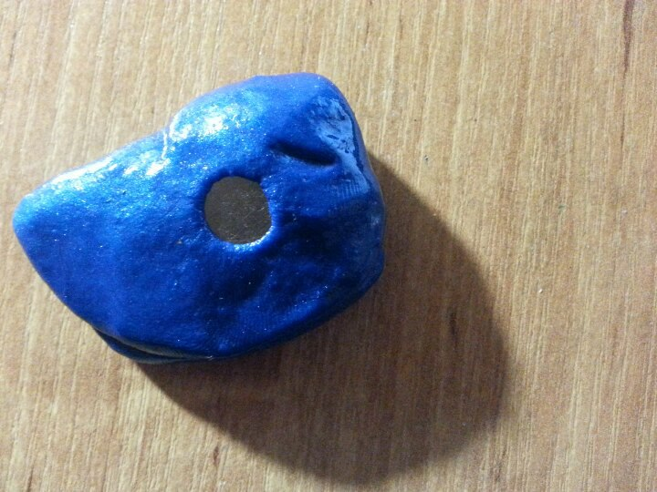
Необычное свойство хендгама
Если поместить магнит рядом с магнитным хендгамом, то можно увидеть потрясающее зрелище: хендгам медленно поглощает магнит.
Он содержит частицы, которые могут притягивать магнит, а так же данные частицы могут заряжаться от магнита и притягивать мелкие металлические предметы.

Slide 13
Список литературы
1. http://cosmos-tut.livejournal.com/64219.html
2. http://po-nomeram.com.ua/a226096-hendgam-chudo-zhvachka.html
3.http://genius.pstu.ru/file.php/1/pupils_works_2014/Akhtjamov_Maksim.pdf
4. http://dic.academic.ru/dic.nsf/ruwiki/442009

Slide 14
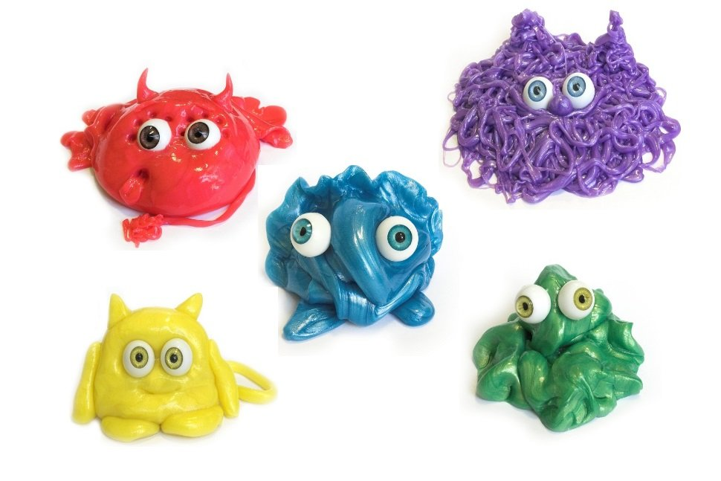
Спасибо за внимание!

